Slide 1
ESTRATEGIA DE MINIMIZACIÓN DE RESIDUOS SÓLIDOS DOMICIALIRIOS
PROFESIONAL A CARGO: JENNY ANTILAO CALDERÓN
INGENIERO EN RECURSOS NATURALES.

Slide 2
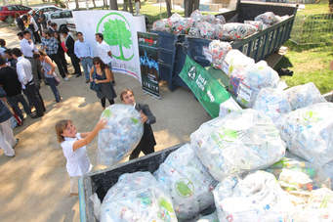
Estrategia minimización RSD
Capacitaciones teórica-práctica en organizaciones sociales y centros educacionales.
Generar nuevos convenios de reciclaje.
Campañas de minimización de RSD.
Crear una ordenanza medio ambiental con énfasis en manejo de RSD.

Slide 3
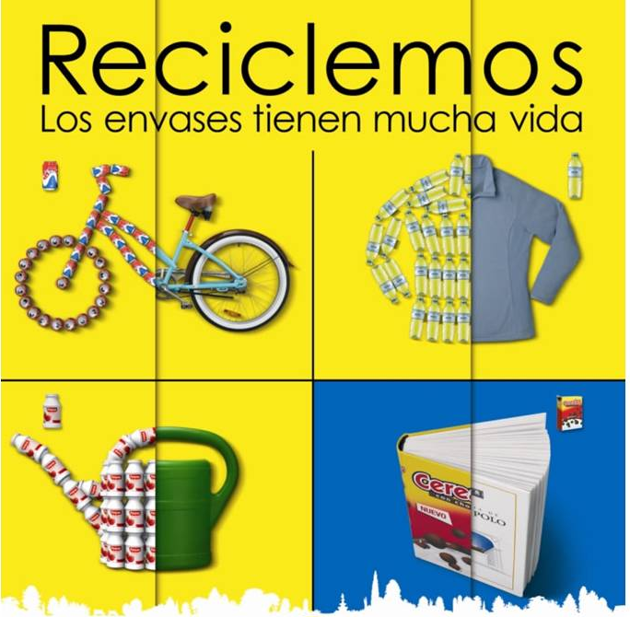
Estrategia minimización RSD
Difusión estrategia de minimización de residuos en la comuna.
Potenciar a recicladores base.
Formulación de proyectos.
Crear puntos limpios.

Slide 4
Certificación Ambiental Municipal
Fase Básica
Gestión ambiental
Participación ciudadana

Slide 5
Convenios Actuales
Reciclaje Botellas de Plástico
Reciclaje de Vidrio

Slide 6
CONVENIOS
CONVENIO MINISTERIO DE ENERGÍA
“Difusión y Educación para el buen uso de la Energía”
CONVENIO
BIOILS S.A.
B“ Reciclaje de aceites comestibles”
CONVENIO CHILERECICLA.
“Reciclaje de Electrodomésticos
y Equipos Eléctricos”

Slide 7
CONVENIOS
CONVENIO
MINISTERIO DE MEDIO AMBIENTE Y
FRONTEL.
“ Recepción de Pilas”
CONVENIO
SOREPA S.A.
“Reciclaje de Papel y cartón”

Slide 8
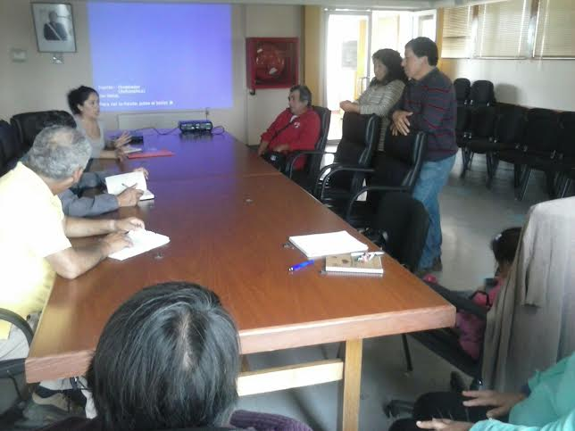
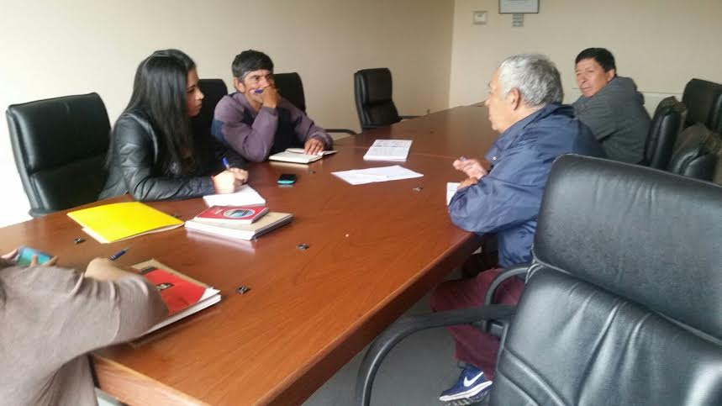
Comité Ambiental Comunal

Slide 9
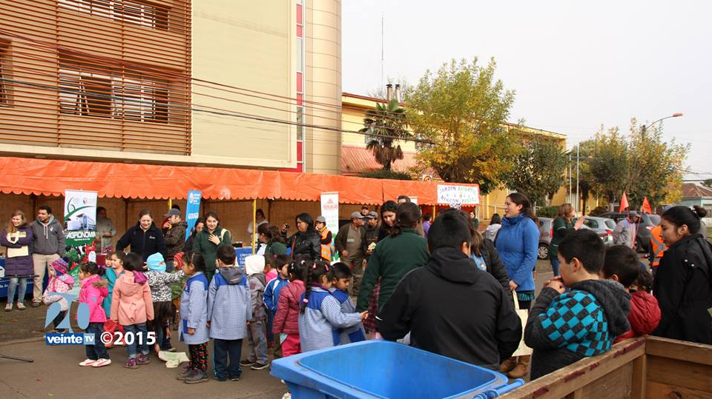
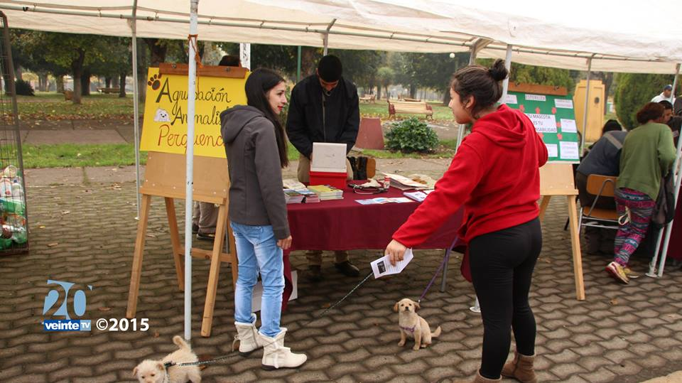
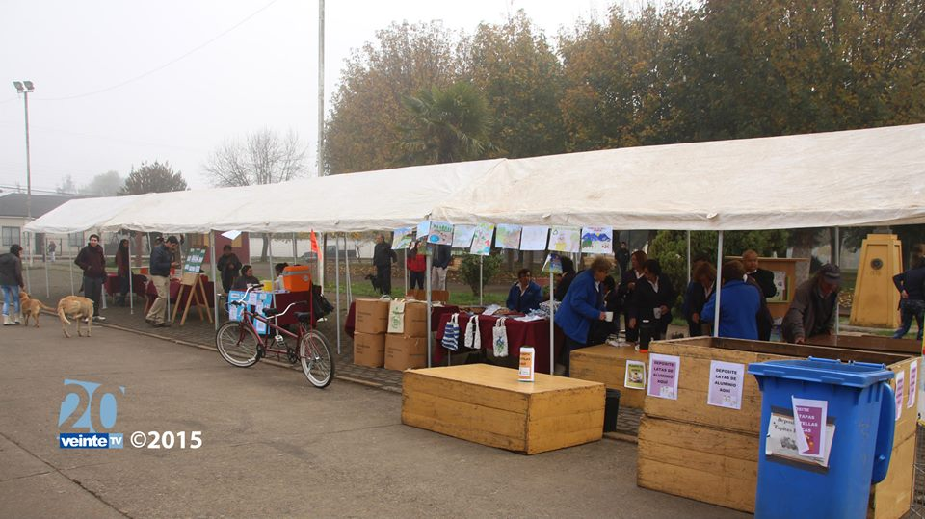
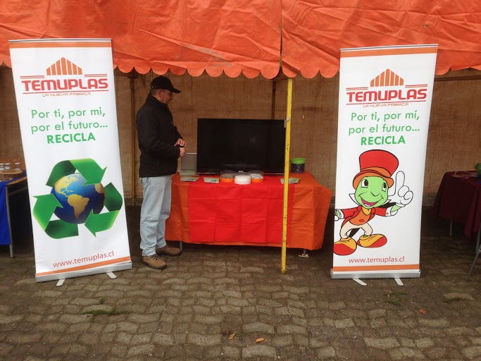
1° FERIA AMBIENTAL COMUNAL

